Slide 1
UBCC / 三项交付件成果汇报
UBCC 跨节点缓存一致性方案
独立全局目录，连接跨节点一致性
协议体系结构 · 形式化验证与可靠性 · 性能验收与集成接口
分层元数据容量扩展 / 精确权限仲裁 / 可验证的集成路径
UBCC · 交付总览
01 / 16
Notes:
UBCC · 交付总览

Slide 2
总览
交付总览与三项指标结论
D1 定义架构与协议语义 D2 验证正确性与故障恢复 D3 核验性能并定义集成接口
指标
结果
验收门槛 / 结论
1 · 等效追踪容量
1.515×
≥1.500×，达标
1 · 目录溢出附加时延
10.535 ns
<25 ns，达标
2 · 适用场景等权平均降幅
64.759%
≥10%，达标
3 · UBCC 相对 HA-VI
核心组 20.8%–27.1%
代表组 8.7%–25.0%
五拓扑 × 三压力
15 个坐标的两个组全部满足
正确性门禁全部通过：72/72（指标1/2） · 6/6（独立时延） · 240/240（配对）
6/6（重型回归） · 52/52（故障资格）
来源：D1 §1；D2 §1、§5；D3 §1、§5
02 / 16
Notes:
来源：D1 §1；D2 §1、§5；D3 §1、§5

Slide 3
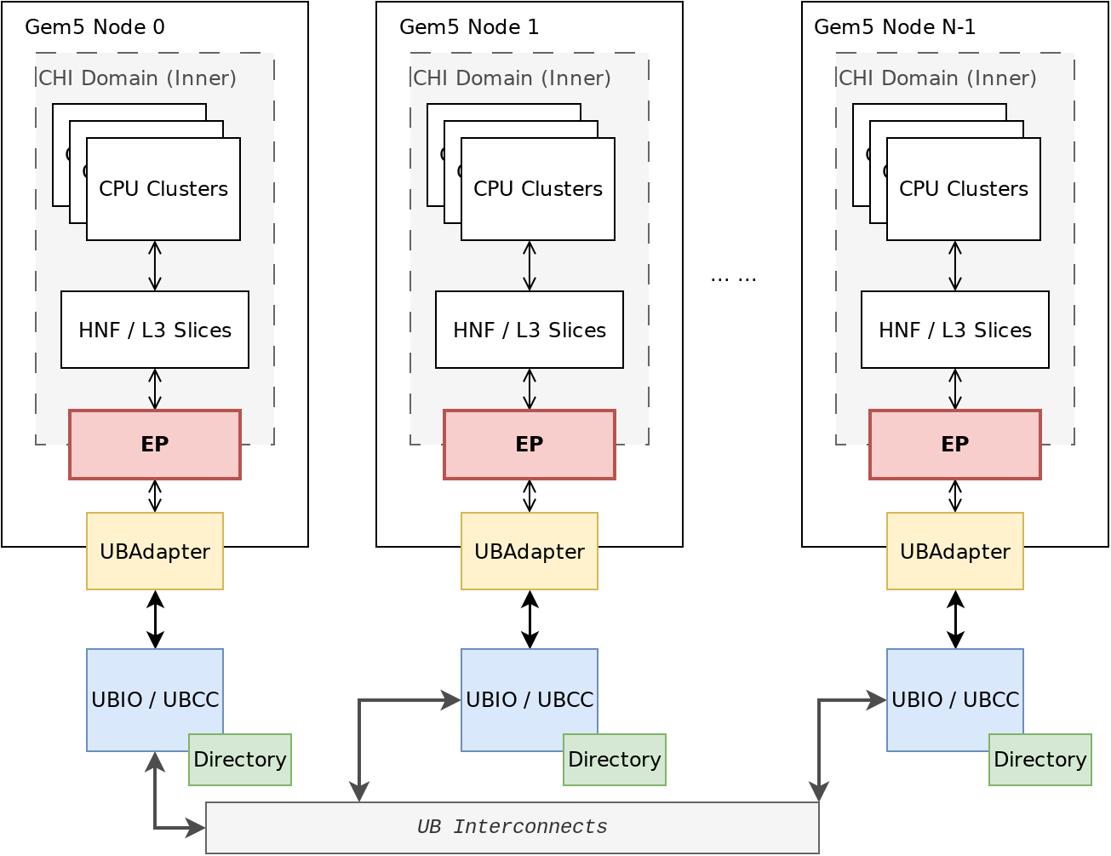
D1 / 方案概述
独立 Outer 层，分离全局与节点内职责
节点内 gem5 CHI 保持本地一致性职责
EP 边界转换请求、数据与完成
Home UBCC 控制器统一全局权限仲裁
ResidentDir 与 H64 Backstore 独立管理元数据容量
来源：D1 §1–§3；图：ubcc-system-architecture.png
03 / 16
Notes:
来源：D1 §1–§3；图：ubcc-system-architecture.png

Slide 4
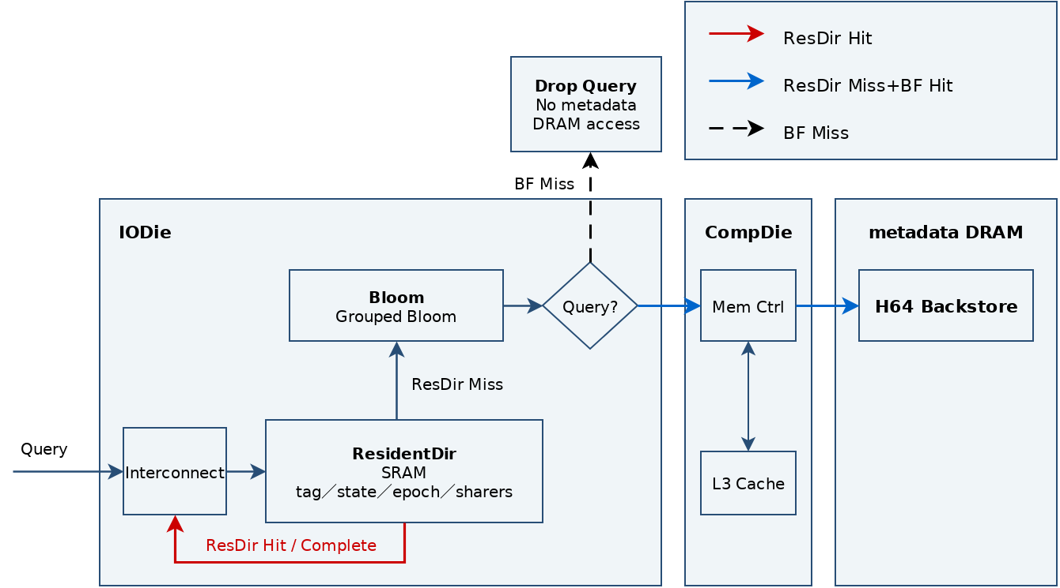
D1 / ResidentDir + Bloom + H64 Backstore
分层目录：热点驻留，冷元数据扩容
ResidentDir：片上 SRAM
tag / state / epoch / sharers
Bloom：分组过滤；三条查询路径为 ResDir Hit、ResDir Miss+BF Hit、BF Miss
H64 Backstore：metadata DRAM；64 B bucket 开放寻址哈希；仅存目录元数据
固定 512 KiB 片上预算
有效覆盖按地址去重计算
来源：D1 §3.2；图：ubcc-metadata-fanout-scaling.png
04 / 16
Notes:
来源：D1 §3.2；图：ubcc-metadata-fanout-scaling.png

Slide 5
D1 / 全局一致性语义
全局 MESI 与两阶段提交
G_I
G_S
G_E
G_M
无有效副本
共享只读
干净独占
修改独占
owner 由 one-hot sharer 推导；精确选择 Recall / Invalidate 目标
Grant 阶段保留权限；committed 与 intended 分离
匹配 Clear 后提交目标状态，并退役对应 outstanding
epoch / reqId 单调与身份校验：旧消息不推进新事务
单向完成语义：数据与权限可观察即根操作完成，不等待同步 ClearResp
来源：D1 §3–§4；D3 §2.6、附录 F
05 / 16
Notes:
来源：D1 §3–§4；D3 §2.6、附录 F

Slide 6
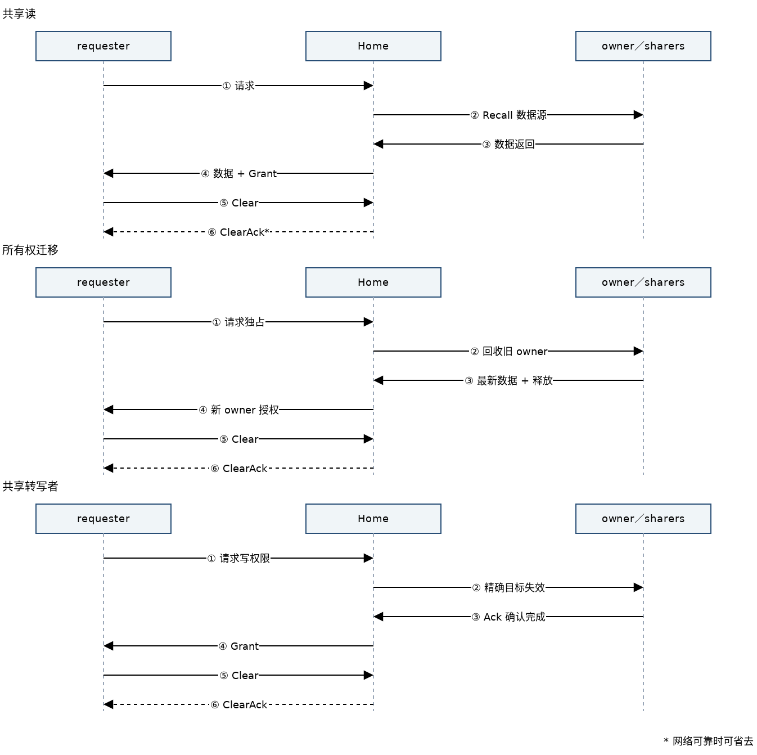
D1 / 远程读 · 所有权迁移 · 共享转写者
三条关键路径，共用一个提交点
远程读
所有权迁移
共享转写者
定位权威数据源
返回数据与共享授权
旧 owner 释放权限与最新数据
新 owner 获得单一写权限
精确失效实际 sharer
Ack 集合收敛后授权
先完成数据回收与目标确认，再授予权限；requester 本地完成后发送 Clear，Home 校验并提交。
来源：D1 §5；图：ubcc-protocol-paths.png
06 / 16
Notes:
来源：D1 §5；图：ubcc-protocol-paths.png

Slide 7
D1 / 全局目录方案与状态集合
方案选择：精确全局 MESI 目录＋边界转换
维度
多节点系统级 CHI HN-F
全局 MESI 目录＋边界协议转换
存储
全局目录＋CHI 通道与事务字段
2-bit 状态＋节点位图；冷容量分层扩展
时延
原生 CHI；可用 DMT/DCT 直接供数
边界映射；远程供数经 Home；E 优化私有写
流量
取决于过滤精度、snoop 与数据路由
精确失效降低控制流量；中转增加数据遍历
复杂度
复用标准资产；管理通道、credit 与 ID
语义集中；EP 负责跨域完成关联
状态转换
依 CHI 版本、目录及 agent 能力
I/S/E/M 权限清晰，提交点明确
选择 MESI：E 覆盖常见私有读后写；与 MSI 同为 2-bit；I/S/E/M 覆盖主要权限关系。
按瓶颈引入增强：远程中转→直接转发；持续脏共享→O；干净共享供数→F；
已有系统级 CHI fabric 或互操作需求→全局 HN-F。
来源：D1 §7.2–§7.6；机制对比，不作为额外性能测量
07 / 16
Notes:
来源：D1 §7.2–§7.6；机制对比，不作为额外性能测量

Slide 8
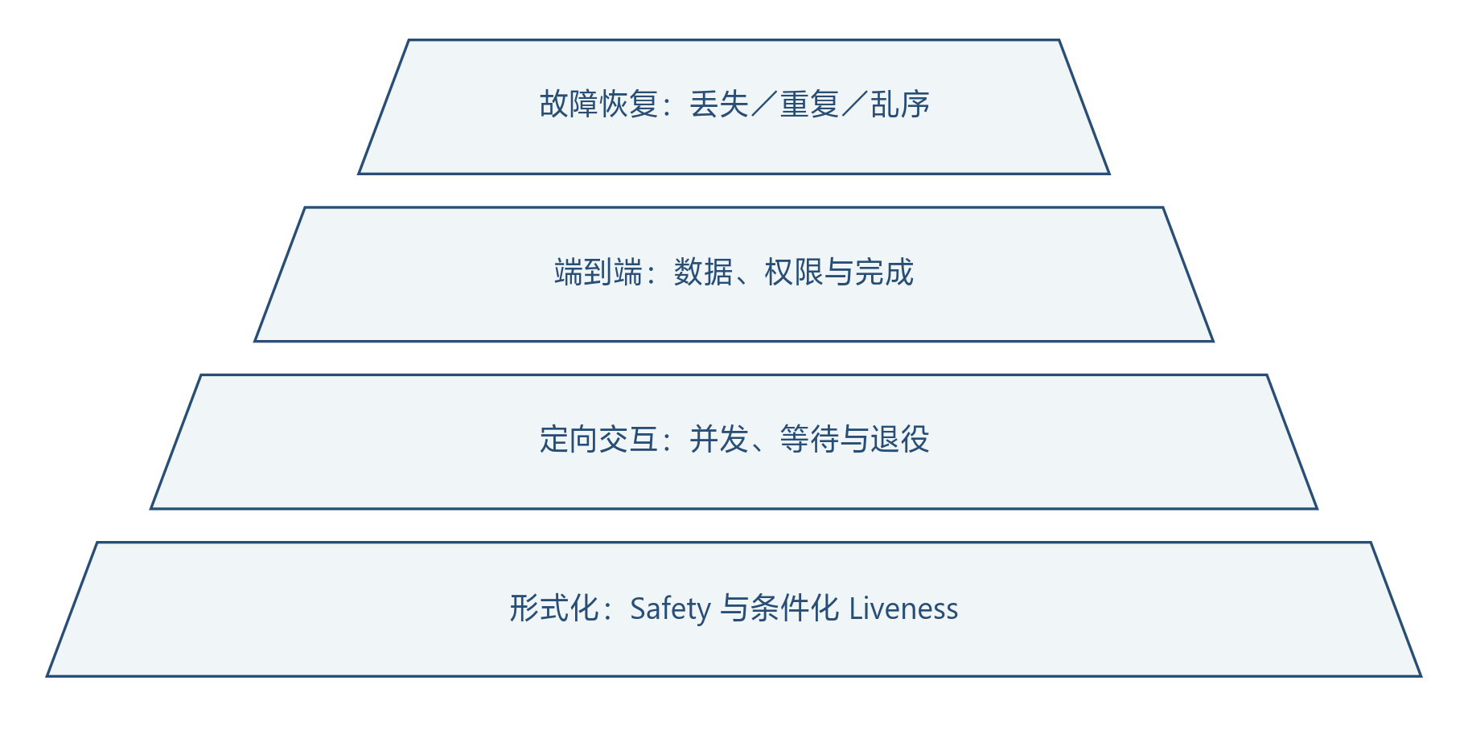
D2 / 验证体系与总体结论
从形式化模型到故障资格的分层验证
验证内容
结果
目录核心状态与提交顺序
通过
Recall / Invalidate / Upgrade / Clear 活性
通过
EP-RNF snoop 仲裁
通过
多 PA / 多 Socket 隔离
通过
O3 处理器同步语义
通过
丢包、重复、乱序故障资格
52/52
拓扑覆盖：3N1S、3N2S、8N2S、16N1S
来源：D2 §1–§2、§7；图：ubcc-verification-stack.png
08 / 16
Notes:
来源：D2 §1–§2、§7；图：ubcc-verification-stack.png

Slide 9
D2 / TLA+ 与定向机制验证
形式化结果：安全性与活性分别核验
模型组
Safety
Liveness / 验证方式
UBCC 目录核心
通过
通过
传输故障模型
通过
通过
多 PA / 多 Socket 隔离
通过
通过
EP-RNF snoop 仲裁
通过 · 328 个状态
定向端到端验证通过
committed waiter 精确退役
通过 · 274,593 个状态
退役与升级重放定向验证通过
Safety：单一写 owner、epoch 不回退、重复 Ack 不重复推进、匹配 Clear 才提交
Liveness：公平调度、消息最终可达条件下，请求推进、确认收敛与 waiter 重放
来源：D2 §3；focused 模型活性由定向可执行验证支持
09 / 16
Notes:
来源：D2 §3；focused 模型活性由定向可执行验证支持

Slide 10
D2 / 可恢复传输故障
可靠性机制覆盖 52 项故障资格
两阶段提交 · epoch/reqId 校验 · Ack 位图 · tombstone 幂等 · waiter 去重与重放
资格组
覆盖
通过
Q1
基础消息故障
20/20
Q2
连续丢失：首 2 次 / 首 3 次
8/8
Q3
请求与响应双故障组合
4/4
Q4
32 PA、突发、部分 Ack、多来源与并发边界
8/8
Q5
3N1S、3N2S、8N2S、16N1S
12/12
消息路径：Clear / Upgrade / Invalidate / Recall 总计：52/52
故障动作覆盖：丢失 37 · 延迟 13 · 重复 6 · 乱序 6（类别可重叠）
来源：D2 §4–§5；同一测试可覆盖多个故障动作类别
10 / 16
Notes:
来源：D2 §4–§5；同一测试可覆盖多个故障动作类别

Slide 11
D3 / 等效追踪容量与目录溢出成本
指标 1：容量扩展与附加时延均达标
固定 512 KiB 预算 · 容量
目录溢出附加时延 · 三轮配对
1.515×
10.535 ns
99,293 / 65,536；门槛 ≥1.500×
同协议策略：512 KiB 溢出路径 − 2 MiB 无溢出参考；门槛 <25 ns
扩展应用
容量 GM
附加时延 AM（ns）
OLTP 缓冲池（TC142）
1.843×
14.448
索引页访问（TC143）
1.618×
36.967
WAL（TC144）
1.848×
17.722
FaaS 热调用（TC145）
1.807×
25.249
图 frontier（TC146）
1.849×
17.142
Feature store（TC147）
1.812×
23.233
合并均值
1.794×
22.460
五拓扑 × 175% / 200% 目录压力：60 坐标、180 次运行；六个应用合并容量均 ≥1.5×。
来源：D3 §2.3、§3；扩展观测按 TC 合并，容量 GM / 附加时延 AM
11 / 16
Notes:
来源：D3 §2.3、§3；扩展观测按 TC 合并，容量 GM / 附加时延 AM

Slide 12
D3 / 应用端到端时延与服务阶段扩展
指标 2：适用场景等权平均降幅 64.759%
合同值 64.759% ≥10%：optimized 对比 naive，六个适用场景按降幅等权。
合同计分场景
降幅
扩展服务阶段（按 TC 合并）
降幅
已有 sharer 重访
98.305%
OLTP 缓冲池（TC142）
44.330%
已有 owner 写入
96.667%
索引页（TC143）
48.760%
新 requester 读取
25.000%
WAL（TC144）
37.470%
脏 owner 交接
−13.333%
FaaS（TC145）
42.290%
混合批处理
97.302%
图 frontier（TC146）
46.930%
Catalog 批处理
84.615%
Feature store（TC147）
50.520%
适用门槛：naive ≥500 ns；
119.209 ns 的中性控制项不计分。
扩展 37.5%–50.5%，全部 ≥10%；
三种单 Socket 拓扑、两档目录压力等权。
来源：D3 §2.4、§4.1–§4.6；扩展服务阶段不含逐批压力写入与屏障
12 / 16
Notes:
来源：D3 §2.4、§4.1–§4.6；扩展服务阶段不含逐批压力写入与屏障

Slide 13
D3 / UBCC 与 HA-VI 配对比较
指标 3：15 个坐标的两个场景组全部满足
核心组 20.8%–27.1% | 代表组 8.7%–25.0% | 120 对 / 240 次运行
拓扑
0% L3 压力
50% L3 压力
100% L3 压力
3N1S
22.451% / 8.679%
24.103% / 8.927%
27.129% / 8.978%
3N2S
21.247% / 11.685%
20.814% / 12.570%
20.911% / 11.769%
8N1S
22.443% / 14.799%
23.834% / 9.503%
27.102% / 9.617%
8N2S
21.210% / 16.117%
20.846% / 14.352%
24.285% / 14.407%
16N1S
22.722% / 25.011%
23.900% / 10.881%
27.070% / 11.072%
每格：核心组 / 代表组；各组分别按 3 / 5 个场景等权，判据为 UBCC 组均值严格更低。
共同条件：O3、256 KiB L3、相同输入与根操作完成边界、单向完成语义。
来源：D3 §5；表内为组均值时延降幅；三档压力为不同条件
13 / 16
Notes:
来源：D3 §5；表内为组均值时延降幅；三档压力为不同条件

Slide 14
D3 / UBCC · EP-RNF · EP-SNF · EPBackend · UBAdapter
集成接口与六步流程
模块 / 接口
职责与完成关系
UBCC 目录服务
读 / 写权限 / Clear / Writeback / Evict：授权、提交与目录生命周期
EP-RNF
ReadShared / ReadUnique / CleanUnique；snoop immediate / stale 仲裁
EP-SNF / EPBackend
节点内服务请求与 CHI 响应；关联 Recall、写回及跨域完成
UBAdapter
发送、接收、回调、稳定重试；保持 epoch / reqId
公共字段：消息类型 · 源/目标 node 与 socket · PA · epoch/reqId · 权限/状态
数据有效性与负载 · target mask 与 Ack
1 确定拓扑
与地址映射
2 装载 gem5
UBIO 与参考模型
3 选择矩阵
分配并行资源
4 按共同身份
交换事务事件
5 检查数据
完成与模块状态
6 按正式口径
汇总结论
来源：D3 §7–§8；EPBackend 职责见 D1 §3.7
14 / 16
Notes:
来源：D3 §7–§8；EPBackend 职责见 D1 §3.7

Slide 15
交付内容
三册交付内容与适用范围
交付件
主要内容
D1 · 协议体系结构
架构、组件、分层目录、一致性语义、关键路径与方案选择
D2 · 形式化验证与可靠性
TLA+、定向机制、端到端、O3、多拓扑及故障资格矩阵
D3 · 性能验收与集成接口
三项指标、计量口径、配对结果、模块接口与六步集成流程
建模层级：逻辑仿真与参考模型，验证协议节点规模与端点能力
可靠性条件：节点与 Home 持续存活，可恢复传输故障最终解除
目标硬件与端口级 Switch 微体系结构未建模
来源：D1 §1、§8；D2 §4.7、§8；D3 §1.2、§5.2、§8
15 / 16
Notes:
来源：D1 §1、§8；D2 §4.7、§8；D3 §1.2、§5.2、§8

Slide 16
总结
三项指标达标，验证与集成路径明确
指标 1 · 固定预算的分层目录
指标 2 · 适用场景时延
指标 3 · 配对组均值
1.515×
64.759%
15 / 15
附加时延 10.535 ns
等权平均降幅，超过 10% 门槛
两个场景组均低于 HA-VI
体系结构明确：独立全局 MESI、精确目录、ResidentDir 与 H64 Backstore
验证体系确立：形式化、定向、端到端与故障资格；52/52 故障项通过
集成路径完整：模块接口、事务身份、完成条件与六步验证流程
来源：D1、D2、D3 交付结论
16 / 16
Notes:
来源：D1、D2、D3 交付结论

